Slide 1
EFECTOS DE LA GRAVEDAD EN EL APARATO RESPIRATORIO
JORGE JUAN VEGA CASTILLO
INÉS Mª GÁLVEZ GARCÍA
PEDRO ROMERO PAREJA
DIANA FORTET CORTÉS

Slide 2
Introducción
La dinámica de fluido de aire depende del gradiente de presión y de resistencias → Fuerza de la gravedad
Factores que afectan:
Gravedad y postura
Según la posición en que nos encontremos, la fuerza de la gravedad tendrá un mayor o menor efecto sobre ésta.
Gravedad cero
Experimenta un estado de fuerza G casi igual a cero → La persona no es arrastrada hacia ningún lado, simplemente flota
Aceleración
Los miembros de tripulaciones aéreas deben conocer las fuerzas gravitacionales y las respuestas fisiológicas del cuerpo ante éstas en el ambiente de la aviación.

Slide 3
Gravedad y postura en el aparato respiratorio
Posición erecta y supina
Ventilación alveolar
Flujo sanguíneo

Slide 4
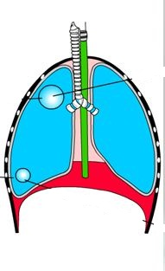
Ventilación alveolar Posición erecta
Al inicio de la inspiración (CRF):
En los vértices debido a la mayor presión transmural los alvéolos están más abiertos.
En las bases, la menor presión transmural hace que los alvéolos estén menos abiertos, lo cual los hace más distensibles por lo que la ventilación alveolar será mayor en las bases.

Slide 5
Ventilación alveolar Posición supina
La ventilación alveolar es uniforme en todo el pulmón pues la gravedad tiene el mismo efecto sobre toda la superficie pulmonar.
Disminuye la CRF y por tanto aumenta la concentración de oxígeno.

Slide 6
Flujo sanguíneo Posición erecta
La gravedad modifica la distribución del flujo sanguíneo
Hay 3 zonas:
Zona 1 → Ausencia de flujo
Zona 2 → Flujo disminuido (mejor arterialización)
Zona 3 → Flujo continuo

Slide 7
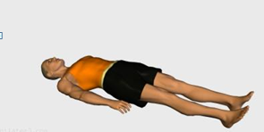
Flujo sanguíneo Posición supina
En posición supina la presión alveolar es uniforme en todo el pulmón, por tanto todo el pulmón será:
Zona 2→ Inspiración profunda
-Zona 3→ Inspiración normal

Slide 8
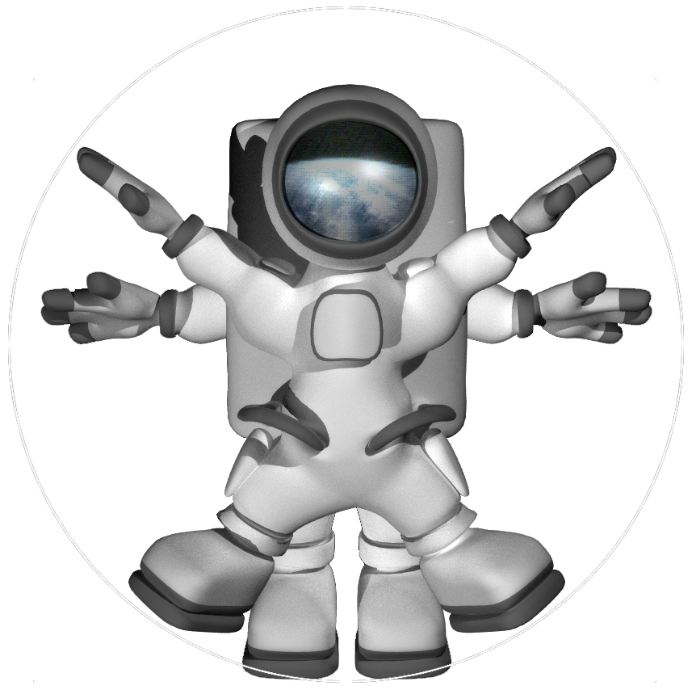
EFECTOS DE LA GRAVEDAD CERO

Slide 9
PROBLEMAS FISIOLÓGICOS DE LA GRAVEDAD CERO
CINETOSIS
DESPLAZAMIENTO DE LÍQUIDOS
DESCONDICIONAMIENTO

Slide 10
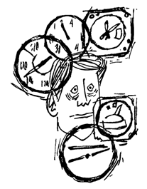
CINETOSIS
Se producen durante los primeros 5 días de viaje
Síntomas → Mareos y vómitos
Síndrome de adaptación espacial

Slide 11
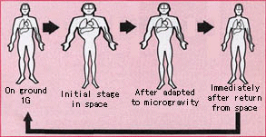
Desplazamiento de líquidos Pulmones y tórax se inundan de líquido.

Slide 12
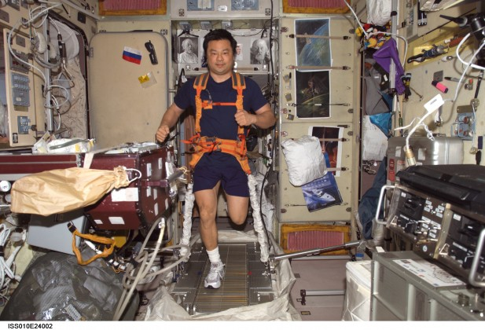
Desacondicionamiento Aparato cardiovascular Músculo esquelético Hueso

Slide 13
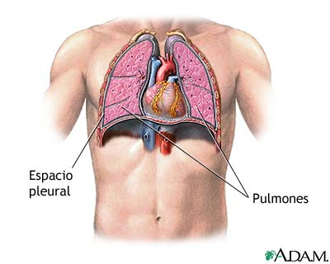
INTERACCIÓN ENTRE PPL Y PRESIÓN INTERSTICIAL
La microgravedad → Edema intersticial en el pulmón
Disminución en la presión pulmonar de retroceso

Slide 14
RECICLADO DE OXÍGENO
Proceso de reciclado físico →Electrolisis del agua para liberar oxígeno.
Proceso biológico→ Utilización de algas con su gran almacén de clorofila para liberar oxígeno a partir del dióxido de carbono mediante la fotosíntesis.

Slide 15
EFECTOS DE LA ACELERACIÓN

Slide 16
Tipos de aceleración
Linear → Cambio de velocidad sin cambio de dirección.
Centrípeta → Cambio de dirección sin cambio de velocidad.
Angular → Cambios de velocidad y dirección.

Slide 17
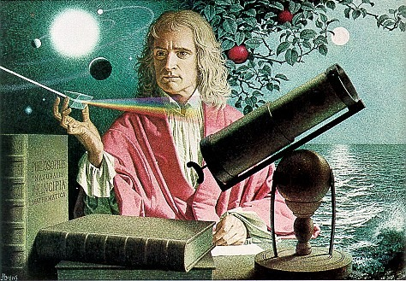
Fuerza centrífuga de inercia
Surge de la 3ª ley de Newton (Acción – Reacción)
Su valor y dirección son iguales a la fuerza centrífuga, pero su sentido es contrario.
Desde el punto de vista fisiológico, es la más interesante

Slide 18
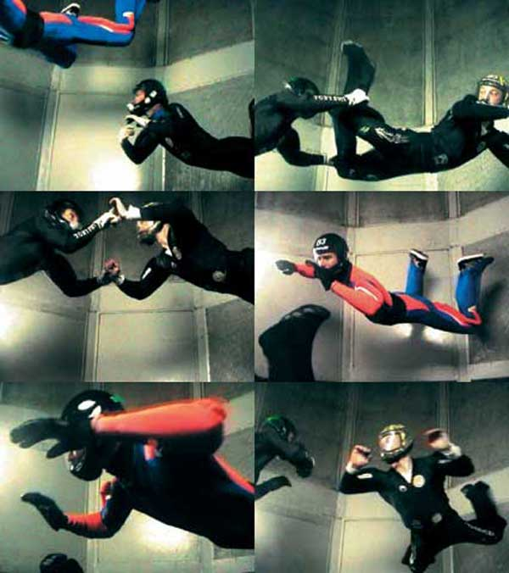
Factores que influyen en los efectos de las aceleraciones
Intensidad: Alta intensidad → Mayor efecto
Duración: Larga duración → Mayor efecto
Índice del inicio: Mayor rapidez → Mayor efecto
Área del cuerpo: Mayor área → Menor efecto
Sitio del cuerpo
Dirección: El cuerpo tolera con mas facilidad aceleraciones Gx que aceleraciones Gz.

Slide 19
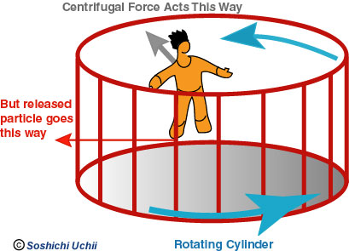
Efectos fisiológicos de la aceleración de baja magnitud
Se debe a la fuerza centrífuga de inercia y al peso del sujeto junto a sus componentes.
Afecta principalmente al aparato circulatorio.

Slide 20
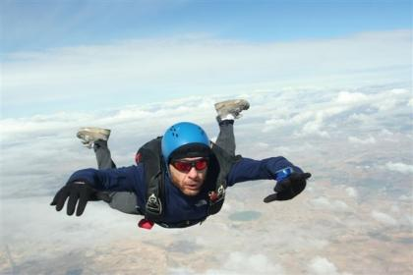
Efectos fisiológicos de la Gz+
Dirección cabeza-pies, y se experimenta en la recuperación de una caída picada.
Es la que más afecta al cuerpo debido a su dirección.
Síntomas
Respiración dificultada → M. intercostales y diafragma incapaces de vencer la tensión generada.
Congestión muscular→ Tetanización ( calambres)
Hipoxia → La oxigenación normal de la sangre puede bajar del 98 al 85 %

Slide 21
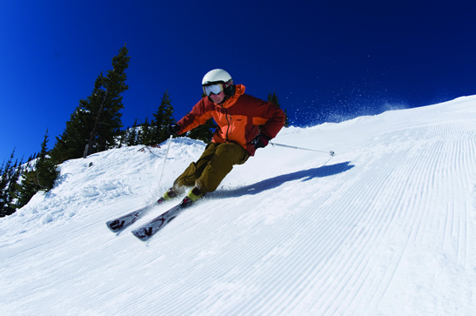
Efectos fisiológicos de la Gz-
Dirección → Pies – Cabeza
Se da al bajar rápido una pendiente
Síntomas
- Dificultad respiratoria (Ascenso del diafragma) → El sujeto se defiende inmovilizando el diafragma y cerrando la glotis.
- Congestión facial
- Bradicardia

Slide 22
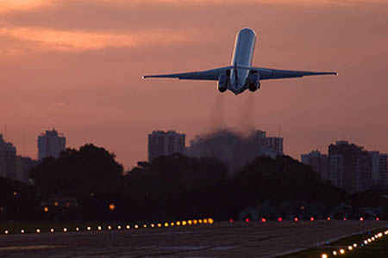
Efectos fisiológicos de las aceleraciones Gx +/-
Actúan cuando la fuerza G es perpendicular al pecho del sujeto.
En despegues y aterrizajes
Valores extremos durante varios segundos pueden alterar la ubicación visceral e interferir en la respiración.
Respiración pesada

Slide 23
BIBLIOGRAFÍA
Berne y Levy. Fisiología. 6º Edición
Ganong. Fisiología Médica. 23º Edición
Guyton y Hall. Tratado de Fisiología Médica. 12º Edición
J.A.F. Tresguerres. Fisiología Humana. 3º Edición
http://escuela.med.puc.cl/publ/AparatoRespiratorio/04Circulacion.html
http://astroseti.org/articulo/267/medicina-espacial
www.concursoespacial.com/uploads/B19A.doc
www.sre.urv.es/sre/web/modules/exemples/.../M4Contingut2.pdf
http://quamtum.blogspot.com/2010/02/la-gravedad-y-sus-efectos-en-los.html
www.portalplanetasedna.com.ar/humanos_espacio.htm
http://www.taringa.net/posts/info/1105619/Aceleraciones-y-Fuerzas-G.html

Slide 24
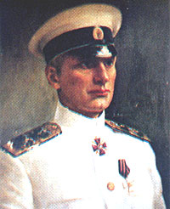
137 º aniversario de su nacimiento
1874: Aleksandr Kolchak, marino, militar y explorador ruso

